Slide 1

Pracownia Inżynierii Szpiku i Banku Komórek
Samodzielnego Publicznego Szpitala Klinicznego im. Adama Mielęckiego Śląskiego Uniwersytetu Medycznego
w Katowicach

Slide 2

Informacje organizacyjne
Pracownia Inżynierii Szpiku i Banku Komórek funkcjonuje w ramach Laboratorium Hematologicznego Oddziału Hematologii
i Transplantacji Szpiku SPSK-M.
Ordynator Oddziału:
Prof. dr hab. n. med. Sławomira Kyrcz-Krzemień
Kierownik Laboratorium:
Dr n. przyr. Krystyna Jagoda

Slide 3
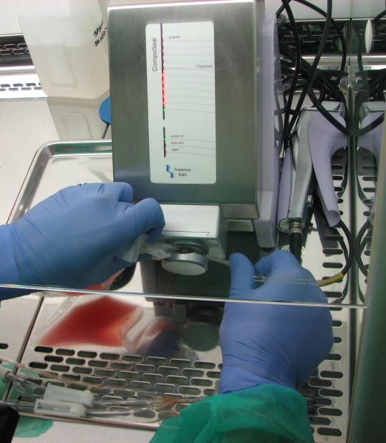
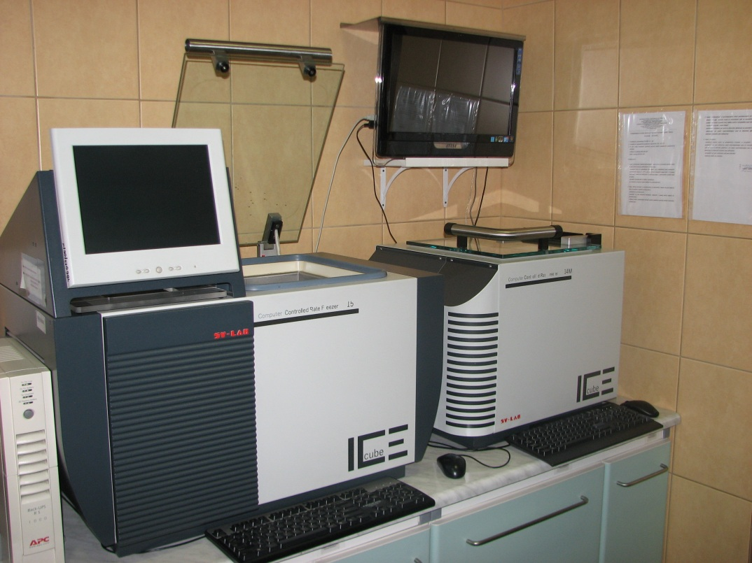
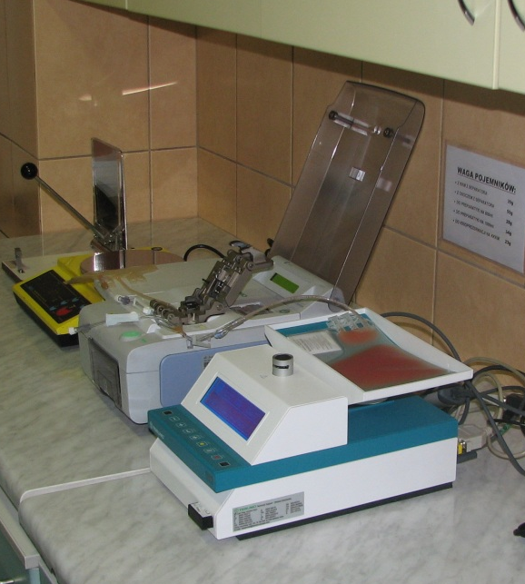
Czym się zajmujemy?
Preparatyka i krioprezerwacja krwiotwórczych komórek macierzystych (KKM) krwi obwodowej:
  Autologiczne
  Allogeniczne

Slide 4
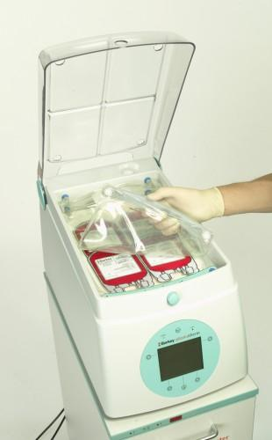
Czym się zajmujemy? cd.
Rozmrażanie preparatów z krioprezerwowanymi KKM
w procedurach transplantacyjnych

Slide 5
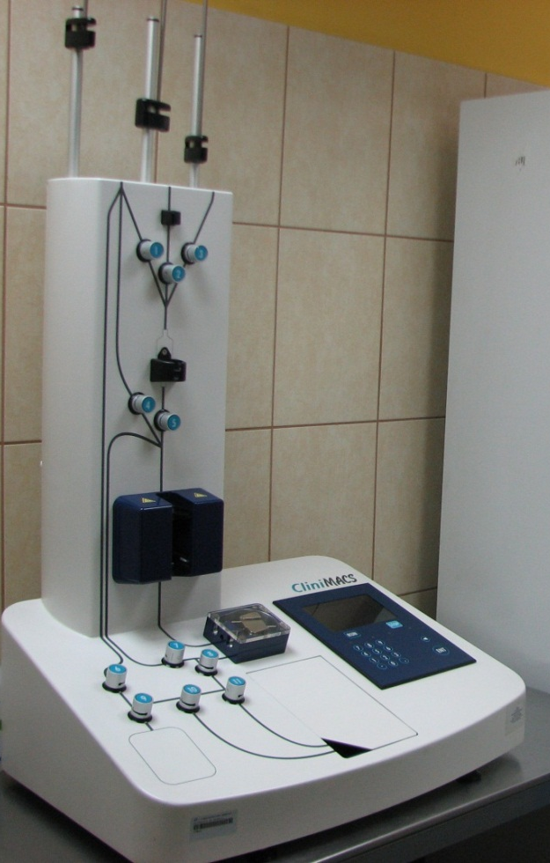
Czym się zajmujemy? cd..
Przeprowadzanie procedur selekcji pozytywnych
i negatywnych metodą immunomagnetyczną

Slide 6
Trochę historii
Najważniejsze daty:
  lipiec 1990 r. – pierwsza krioprezerwacja materiału autologicznego
  grudzień 1990 r. – pierwsza krioprezerwacja materiału allogenicznego
  2006 r. – wydzielenie Pracowni jako komórki organizacyjnej
  listopad 2011 r. – uzyskanie pozwolenia MZ na pobieranie, przechowywanie i przeszczepianie KKM

Slide 7
Dziękuję za uwagę!

